Slide 1
111學年度臺南區國中技藝技能優良學生甄審入學
善化國中校內說明會
111年4月28日

Slide 2
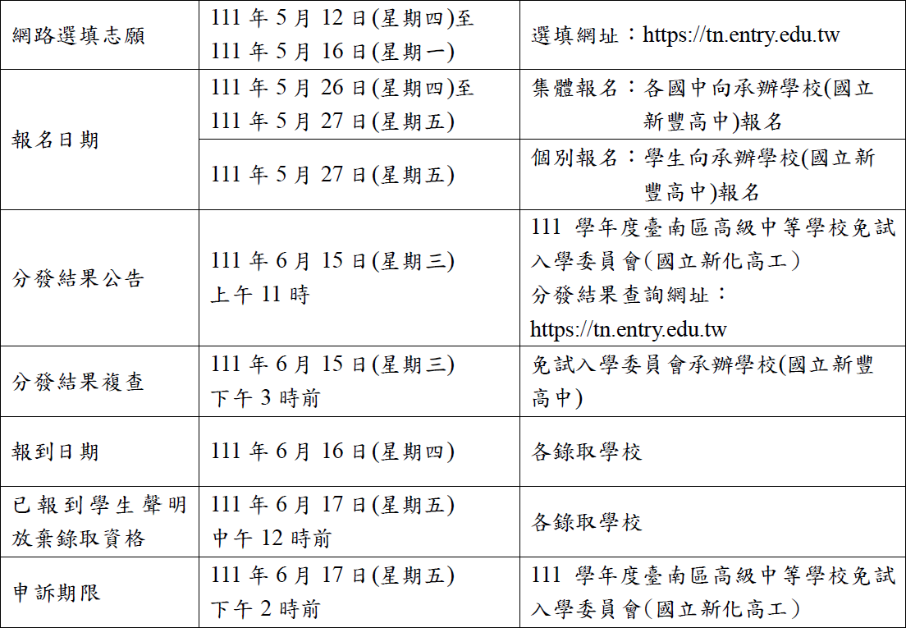

Slide 3
技優入學資訊取得
承辦學校：國立新豐高中
地址： 71143臺南市歸仁區中正北路一段 148號
聯絡電話： (06)230-4082 轉 710 或 711
簡章取得： 「111學年度臺南區高級中等學校免試入學委員會」網站 →「免試委員會網站」左下方→「招生簡章」下載
縮址 https://reurl.cc/k74WZr

Slide 4
技優生甄審入學之報名資格及條件 1/2
凡本區 (臺南市 )國民中學學生符合下列各款情形之一者，得申請技優甄審免試入學 ，各款專業群科對 照表 (附表一 ，第 15頁 至第 20頁 )。
(一)參加國際技能競賽各職類或科展覽成績優異，分別獲勞動部力
發署或國立臺灣科學教育館 推薦並持有證明。
(二)參加中央各級機關或直轄市政府教育局、勞工以上主協辦之全國性技藝技能競賽，獲優勝或佳作以上名次。
(三)參加全國中小學科展覽會、臺灣國際績優且獲立教育館推薦。
(四)參加各縣 (市 )政府主辦，並報經 教育部 備查之技藝技能競賽及科學展覽 (不包括成果展 )，獲優勝名次。
(五)領有丙級以上技術士證或相當於之單一級技術士證。
(六)應屆畢 (結)業生技藝教育課程成績優良。
(七)其他參加國際性特殊技藝能競賽，獲相關優勝名次。

Slide 5
技優生甄審入學之報名資格及條件 2/2
二、 前項第一款至五及七所列之各類競賽及展覽認可，由免試入學委員會依規定辦理。
三、 第一項六款所列應屆國中畢 (結)業生，以技藝能優良身分入學者就讀高級中等學校相關專業群、科為限。對照表如本簡章第21頁至第22頁。
四、 參加 本學年度前各學年甄審錄取之生無論已否註冊入，均不得再以同一證件或競賽、展覽獎項參加技優甄審免試入學；其有違反者，取消本學年度報名及錄 取入學資格。

Slide 6
招生
名額
公立高級中等學校每班內含二名，私立高級中等學校每班外加二名
報名
費用
報名學生每人繳交報名作業費230元整。
公立高級中等學校所提列之招生名額，於分發報到後仍有缺額者，其缺額(含報到後放棄錄取資格) 納入免試入學之招生名額
低收入戶子女或其直系血親尊親屬支領失業給付者，報名作業費全部減免
中低收入戶子女，報名作業費92元
報名本區技優生甄審入學未錄取、錄取未報到或已報到放棄錄取資格之學生，報名參加111學年度臺南區高級中等學校免試入學，得持本次報名繳費證明免繳免試報名費
本區之共同就學區各高級中等學校，經本會同意後，得提列部分技優甄審免試入學招生名額，供本區之國民中學學生入學

Slide 7
報名程序(1/2)
每一學生以「單一選科」、「志願多校」填選志願(至多選填15個志願學校)。 【參閱技藝技能優良學生甄審入學相關職業群科對照表(簡章第15~22頁)、各校提列申請科別及人數對照表(簡章第7~14頁)】

Slide 8
報名規定(2/2)
報名時檢具下列表件：
報名表：請檢視技優報名網站上各項欄位及志願後，列印成紙本並簽名。內容若經塗改，則報名表視同無效。
技藝教育課程職群成績單影印本(以技藝教育課程成績優良申請者必繳，影印本應由國中相關單位核章並加註【與正本相符】字樣)。
符合申請資格之獎狀及相關證件影印本(無則免附，影印本應由國中相關單位核章並加註【與正本相符】字樣)。
※ 詳見「技優甄審系統說明」資料。

Slide 9
技優生甄審入學之積分審查(以簡章為主)
項目 | 名次（級別） | 積分
國際技能競賽 (包括科技展覽) | 優勝以上 | 一百分
 | 未得獎 | 九十五分
全國性技藝技能競賽 | 第一名、第二名、第三名 | 主辦九十五分 協辦八十分
 | 第四名至優勝或佳作 | 主辦八十分 協辦六十五分
全國中小學科學展覽會、臺灣國際科學展覽會 | 第一名、第二名、第三名 | 九十五分
 | 第四名至優勝或佳作 | 八十分
其他國際性特殊技藝技能競賽 | 第一名、第二名、第三名 | 九十五分
 | 第四名至優勝 | 八十分
各直轄市、縣(市)政府主辦報經教育部備查之技藝技能比賽及科學展覽(不包括成果展) | 第一名、第二名、第三名(特優) | 七十分
 | 第四名、第五名、第六名(優等) | 六十五分
 | 佳作(甲等) | 六十分
領有技術士證 | 領有丙級以上技術士證或相當於丙級以上之單一級技術士證 | 五十分
應屆畢(結)業生技藝教育課程成績優良，技藝教育課程職群成績(與國中在校學習領域評量成績無涉)達該班PR值七十以上者(得擇優一職群成績採計得分) | PR值(百分等級)九十以上 | 五十分
 | PR值(百分等級)八十以上未達九十 | 四十五分
 | PR值(百分等級)七十以上未達八十 | 四十分

Slide 10
分發方式 (簡章第4頁)
依積分高低順序及志願順序，分發相關專業群、科就讀。
所填志願之校科，分發錄取至額滿為止。
依積分高低順序及志願順序分發相關職業群科就讀；積分相同者，依下列同分比序順序比較之：(1)志願序；(2)競賽得獎項目與名次；(3)技術士證；(4)技藝教育課程職群成績(PR值) 。
競賽得獎項目與名次之比序方式： 依下列競賽項目、名次順序比較之：(1)國際技能競賽(包括科技展覽)；(2)全國性技藝技能競賽(主辦)；(3)全國性技藝技能競賽(協辦)；(4)全國中小學科學展覽；(5)臺灣國際科學展覽；(6)其他國際性特殊技藝技能競賽；(7)各直轄市、縣 (市 )政府主辦報經教育部備查之技藝技能比賽及科學展覽 (不包括成果展 )。
積分審查為零分者，不予分發。
經積分比序且同分參酌後，仍無法評比者，增額錄取之。
分發以一次為限，一經分發後不得申請更改。

